Slide 1
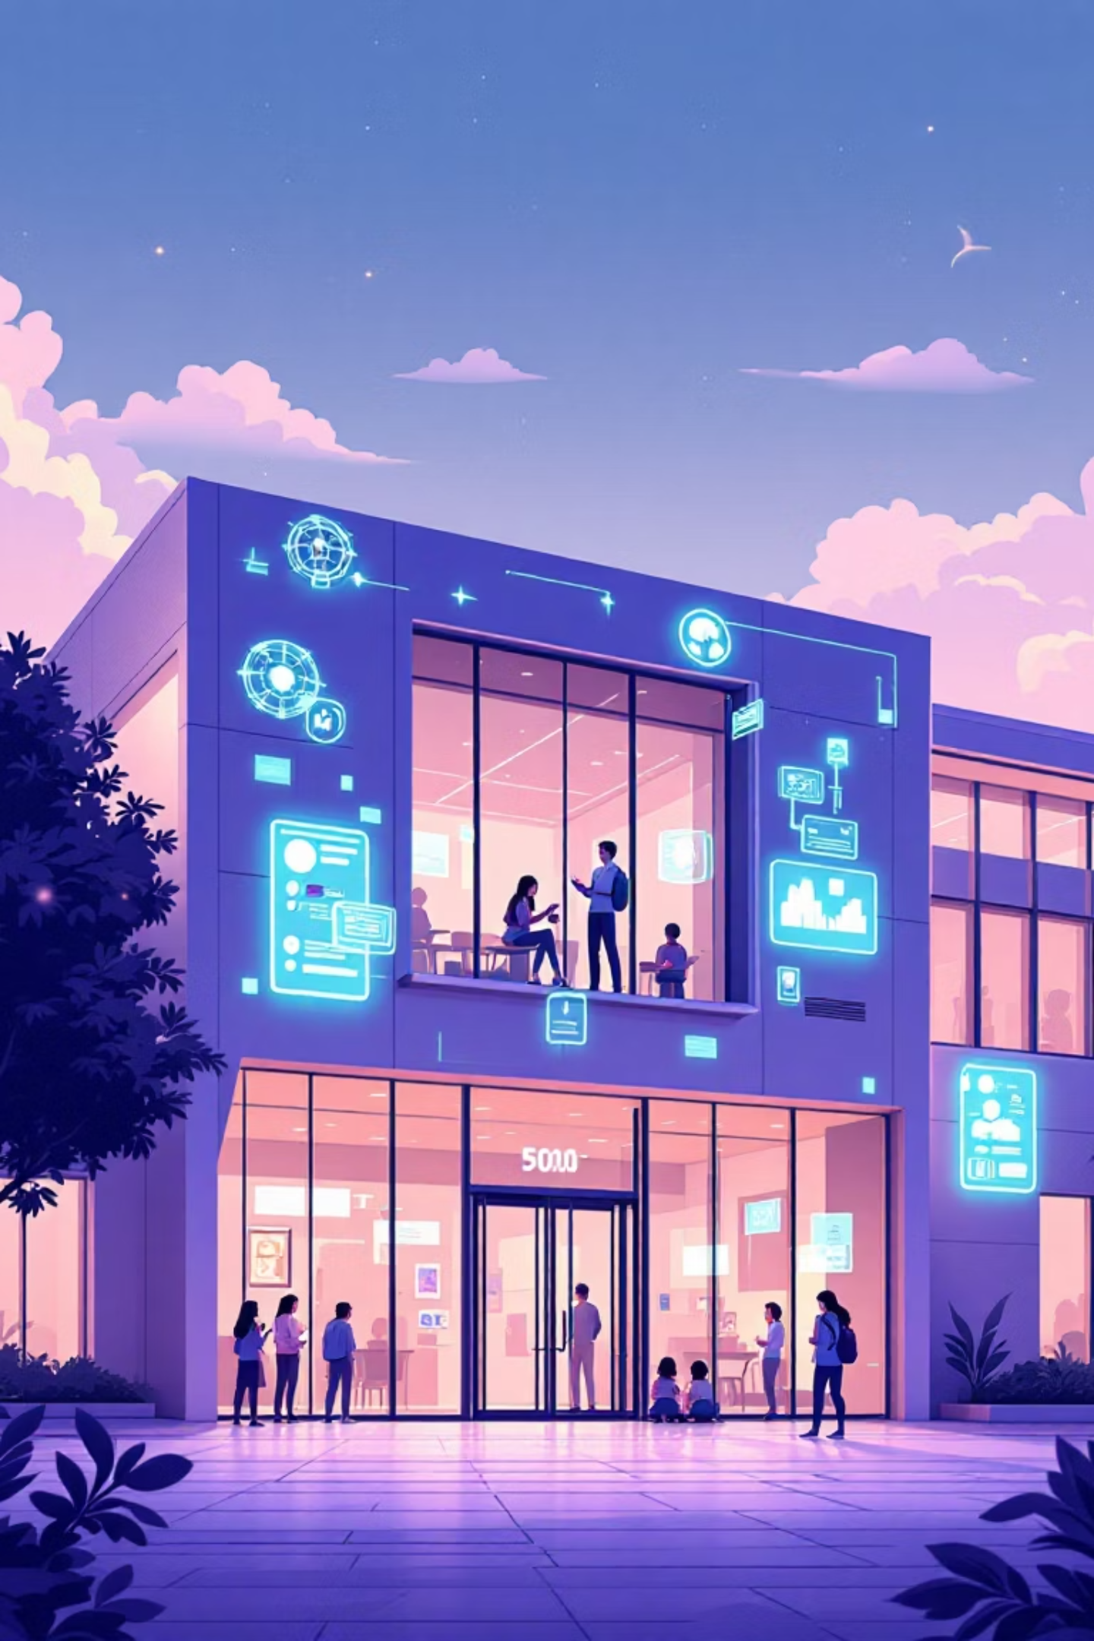
Шкільний Telegram-bot : Інновації у навчанні
Презентація інноваційного рішення, що переосмислює взаємодію між учнями, вчителями та адміністрацією через знайомий інтерфейс месенджера Telegram.

Slide 2

Чому Telegram-бот для школи?
Природне середовище
Автоматизація процесів
Зручність для вчителів
Сучасні учні звикли до месенджерів і швидких відповідей, що забезпечує високу залученість до платформи.
Бот допомагає автоматизувати навчальний процес і підтримує учнів, надаючи необхідну інформацію 24/7.
Менше рутини, пов'язаної з інформуванням і комунікацією, що дозволяє викладачам приділяти більше часу безпосередньо навчанню.
Використання популярної платформи знижує бар'єр впровадження і підвищує ефективність комунікації.

Slide 3
Від проблеми до інноваційного рішення
❌ Проблема: Що не працює в традиційній системі
✅ Наше рішення: Централізована цифрова платформа
Втрата інформації
Розклад, важливі оголошення та зміни часто губляться в паперах або неорганізованих чатах.
Усе в одному місці: Централізований доступ до всієї шкільної інформації.
Запізнення зі змінами
Критичні зміни в розкладі або подіях дізнаються запізно, спричиняючи плутанину.
Відсутність механізму зворотного зв’язку
Миттєві сповіщення: Оперативна доставка важливих оновлень.
Немає централізованої системи для швидкого та анонімного збору пропозицій/скарг.
Система скарг і пропозицій: Прозорий канал зворотного зв'язку.
Автоматична розсилка: Гарантована доставка важливих повідомлень.

Slide 4
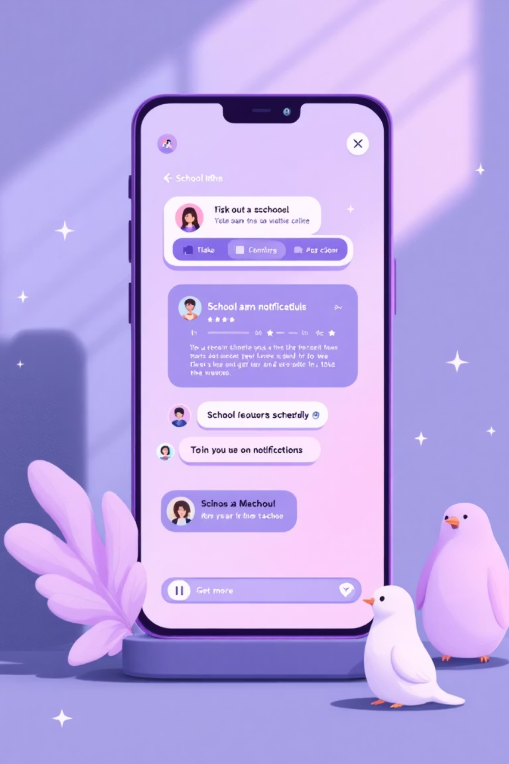
Ключові можливості Telegram-бота
Актуальний розклад уроків
Швидкий доступ до тижневого розкладу для учнів та вчителів, включаючи оперативні зміни.
Розклад дзвінків
Нагадування про початок та кінець уроків, а також про перерви.
Конфіденційна система скарг
Можливість подати анонімні скарги або конструктивні пропозиції для покращення шкільного життя.
Діалог з адміністрацією
Приватний канал для офіційного спілкування та вирішення індивідуальних питань.

Slide 5

Схема роботи та взаємодії
Відкриває бот
Обирає функцію
Надсилає відгук
Адмін отримує
Інтуїтивно зрозумілий інтерфейс забезпечує швидке освоєння та щоденне використання усіма учасниками навчального процесу.

Slide 6
Дорожня карта: Розширення функціоналу
Наші подальші кроки зосереджені на інтеграції додаткових модулів для створення повноцінної цифрової екосистеми.
📚 Модуль домашніх завдань
🎯 Інтерактивні опитування
Автоматична публікація завдань, термінів здачі та нагадування учням.
Проведення швидких опитувань серед учнів та персоналу з автоматичною обробкою результатів.
📊 Онлайн-оцінки
🏫 Масштабування платформи
Доступ до поточної успішності та звітів для учнів і батьків у режимі реального часу.
Адаптація бота для впровадження в інші освітні заклади та мережі.

Slide 7
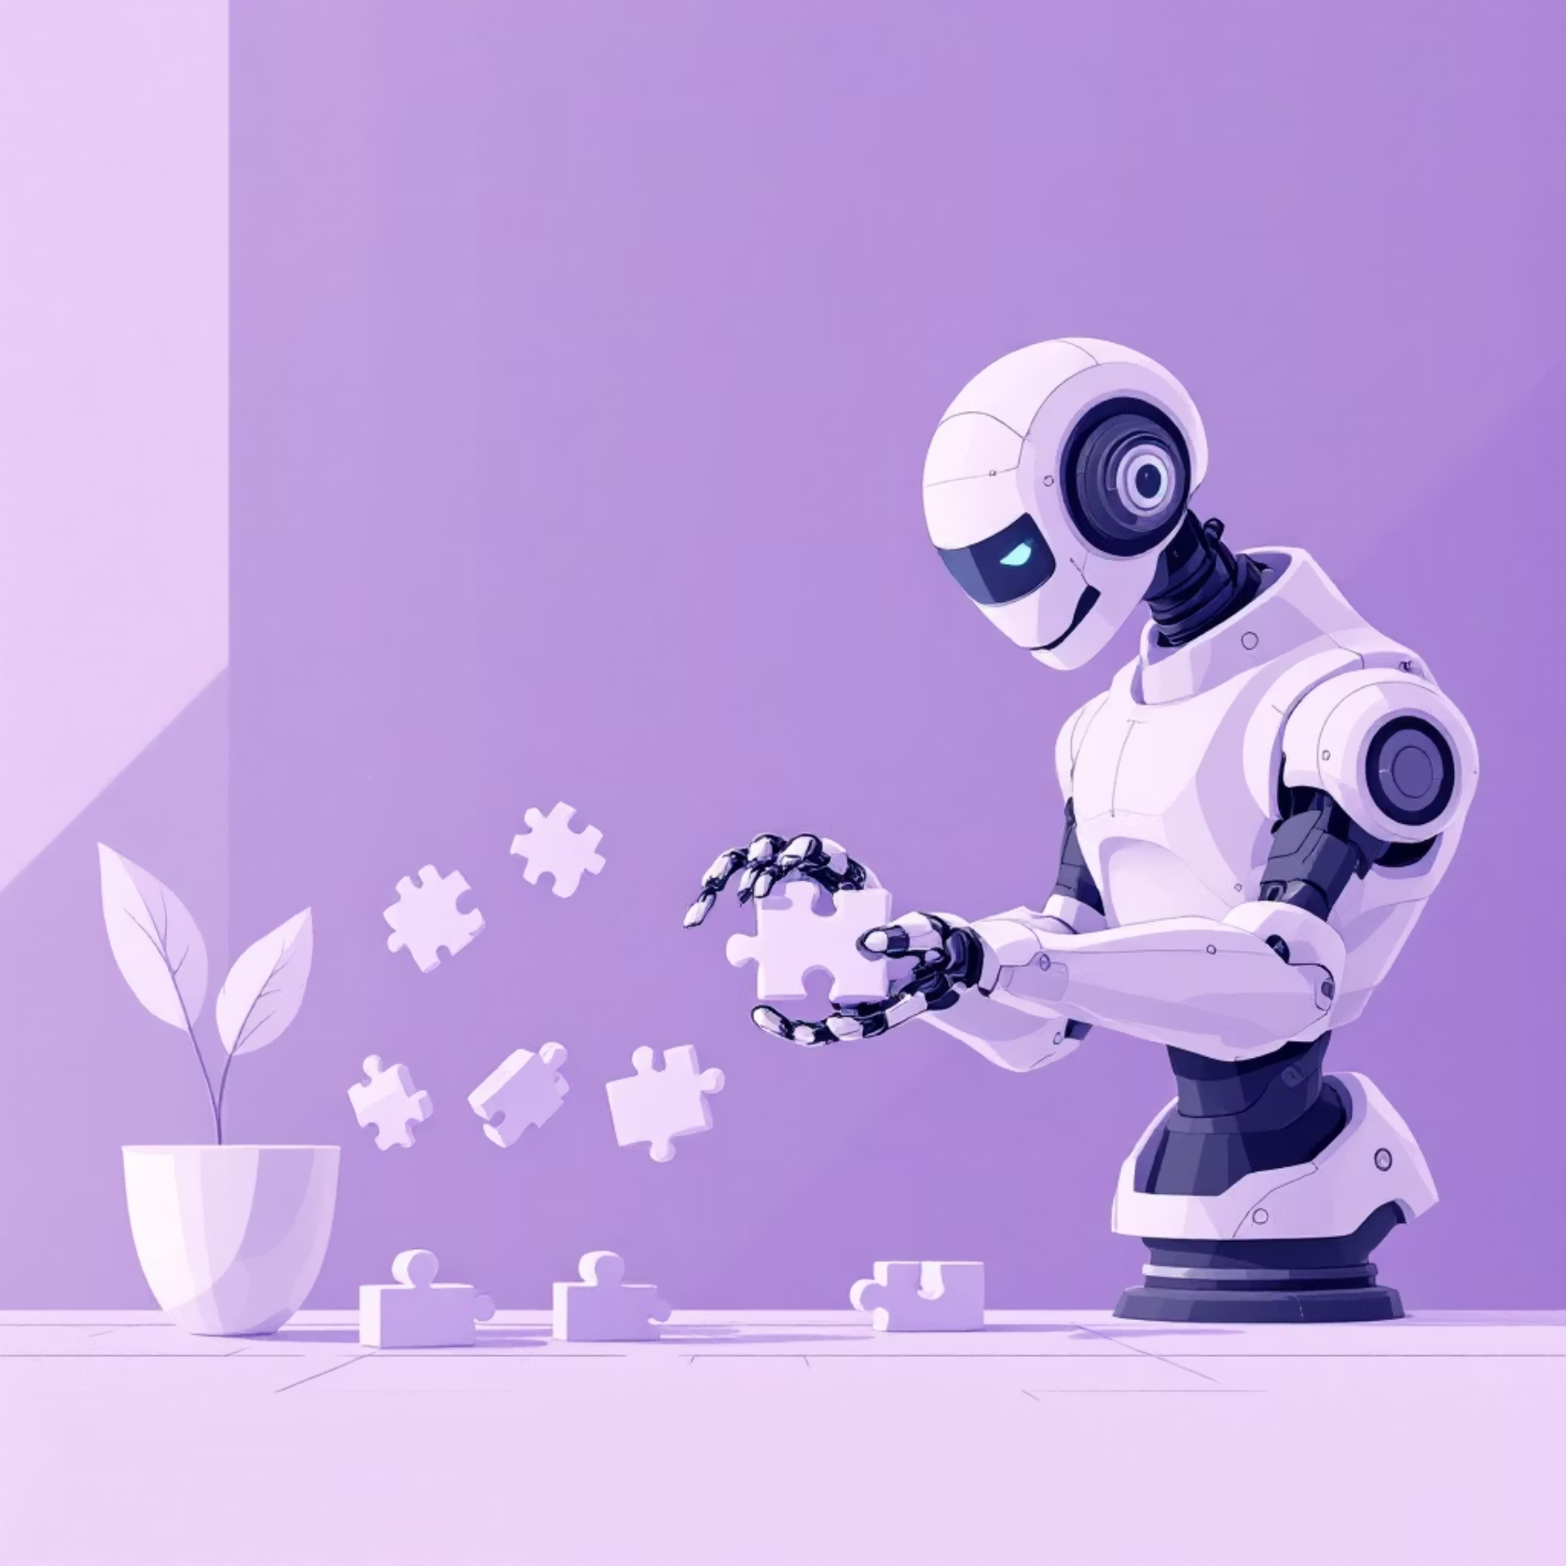
Інтеграція штучного інтелекту (ШІ) у навчальний процес
Ми плануємо використовувати ШІ для забезпечення персоналізованого навчання та ефективного контролю знань.
Генерація тестів: ШІ створює унікальні тести для повторення матеріалу та перевірки знань.
Персоналізація: Адаптивні завдання, які підлаштовуються під поточний рівень і прогалини в знаннях учня.
Аналітика: Автоматичний аналіз результатів, що дає вчителям глибоке розуміння прогресу.
Рекомендації: Цільові поради для учнів щодо того, які теми потрібно додатково опрацювати.

Slide 8
Головні переваги Telegram-бота для всіх користувачів
⚡ Миттєвий доступ
💬 Простота використання
Не потрібно встановлювати додаткові програми — запуск відбувається одразу в Telegram.
Інтерфейс месенджера забезпечує інтуїтивно зрозуміле та зручне спілкування.
🔔 Актуальні сповіщення
👥 Гнучка комунікація
Нагадування про події, зміни в розкладі та домашні завдання прямо на телефон.
Підтримка групових чатів для класів і приватних звернень до адміністрації.
🔒 Безпека даних
📱 Кросплатформенність
Надійний захист інформації та конфіденційність звернень.
Працює бездоганно на будь-якому пристрої — смартфоні, планшеті чи ПК.

Slide 9


Модель монетизації та фінансовий потенціал
01
Freemium для шкіл
Базовий набір функцій надається безкоштовно. Преміум-підписка включає розширену аналітику та інтеграцію з іншими системами.
02
Реклама партнерів (контрольована)
Цільова реклама освітніх курсів, репетиторів, канцелярських товарів та приладдя для школи.
03
B2B продаж ліцензій
Корпоративні підписки для управління школами, міськими та обласними відділами освіти.
04
Преміум Аналітика
Продаж деталізованих звітів про активність користувачів, залученість та ефективність комунікацій для адміністрації.
Прогноз прибутку
Очікуваний середній прибуток при масштабуванні : 30,000–50,000 грн/місяць з високим потенціалом зростання.

Slide 10

Заклик до дії
Приєднуйтесь до освітньої революції з нашим Telegram-ботом!
Інвестуйте в майбутнє освіти — інновації починаються тут і зараз. Ми готові продемонструвати повноцінний функціонал та обговорити умови співпраці.

